Slide 1

CUAI 하계 컨퍼런스 CV 4팀
저조도 개선 · 압축 통합 코덱 | 중간발표
2026.07.28
발표자 : 인선우

Slide 2
연구 개요 (Recap)
연구 목표
야간 CCTV·드론 등 극저조도 환경을 위한 「저조도 개선 + 압축」 통합 End-to-End 코덱
Base Model : CompressAI bmshj2018_hyperprior (Scale Hyperprior)
핵심 기여 3가지
1. Task 확장 — 인공 가우시안 노이즈가 아닌 실제 저조도 데이터(LOL)로 학습해 밝기 복원까지 동시 수행
2. CBAM — 채널·공간 Attention으로 경량 구조를 유지하며 저조도 특징을 강조 (Edge 디바이스 탑재 고려)
3. Smoothed Edge Loss — MSE의 Oversmoothing을 보완해 윤곽선·문자 등 고주파 성분 보존
최종 손실 함수

Slide 3
진행 현황 요약
[완료] 1~2주차 · 문제 정의 및 선행 연구 조사 (Cheng et al., ECCV 2022)
[완료] 2주차 · LOL 데이터셋 확보 및 baseline 구현
[완료] 3주차 · CBAM 모듈 구현 및 삽입 위치(encoder / decoder / none) 파라미터화
[완료] 4주차 · Baseline 3 학습 300 epoch 완주 및 eval15 정량·정성 평가
[예정] 5주차 · Ours(CBAM + Edge Loss) 학습 및 단계별 Ablation 비교
[예정] 5~6주차 · quality별 다중 학습으로 RD-Curve 작성
[예정] 6주차 · 최종 발표 자료 정리 (8/25)
요약 · 구현 · 인프라 · 기준선 학습까지 완료. 밝기 복원은 성공했으나 윤곽 뭉개짐이
확인되어 Edge Loss 도입의 필요성을 데이터로 확보

Slide 4
구현 ① Smoothed Edge Loss
설계
Sobel 커널로 gradient magnitude 추출 (BT.601 휘도 채널 기준)
문제 1 — 데이터 정합 오차
LOL의 low / high pair는 1~3px 미세하게 어긋나 있어, 날카로운 엣지 맵을 그대로 비교하면 정답을 복원해도 ghosting 페널티가 발생
→ 엣지 맵에 Gaussian blur를 적용해 미세 어긋남에 둔감한 손실로 변환
문제 2 — 손실 항 스케일 불균형
MSE 항의 실효 계수가 λ·255² ≈ 227.6으로 압도적이라 Edge 항의 기여도가 1% 미만
→ calibrate_edge_weight()로 각 항의 실제 크기를 측정해 목표 비중에 맞는 γ를 자동 산출
Ablation 보호 · mse_blur_sigma 기본값 0 → 옵션을 켜지 않으면 기존 baseline과 완전히 동일

Slide 5
구현 ② CBAM 및 Ablation 설계
CBAM (Convolutional Block Attention Module)
Channel Attention → Spatial Attention 순차 적용 (in_channels = model.M, reduction = 16)
삽입 위치를 config로 파라미터화 : encoder(g_a 뒤) / decoder(g_s 앞) / none
Ablation 설계 — 한 번에 한 가지 변수만 변경
Baseline 1 (완료) 순정 CompressAI, 학습 없음 → 압축 백본의 RD 특성 파악
Baseline 2 (완료) 인공 가우시안 노이즈 학습 → 실제 저조도에서 실패, Domain Shift 근거
Baseline 3 (완료) LOL 학습 + 순수 RD Loss (CBAM ✕, Edge ✕) → 공식 비교 기준선
Ours (예정) Baseline 3 + CBAM + Edge Loss → 두 기여의 효과를 단독 측정

Slide 6
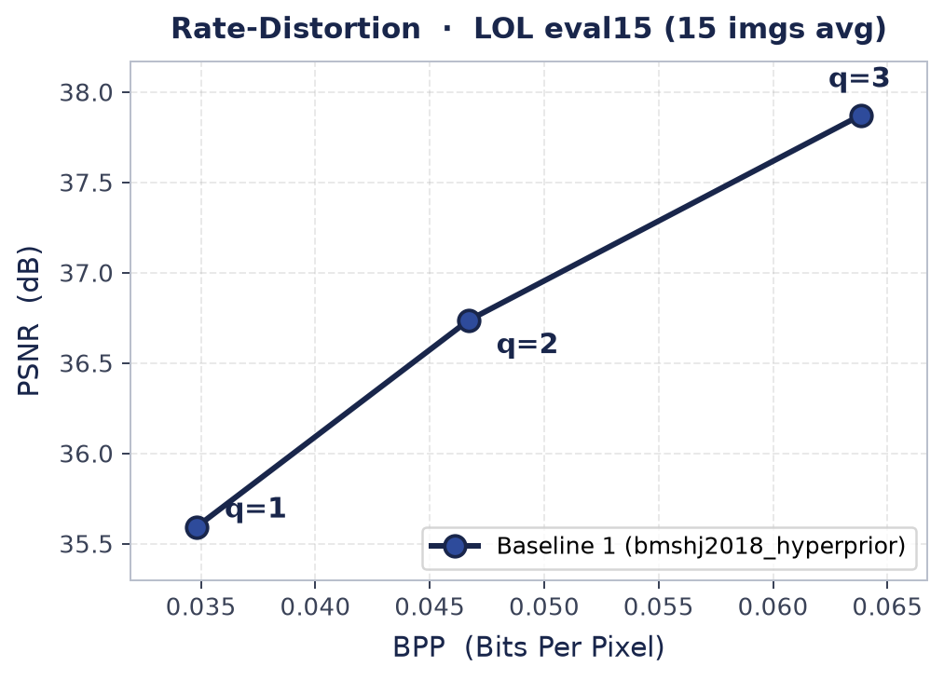
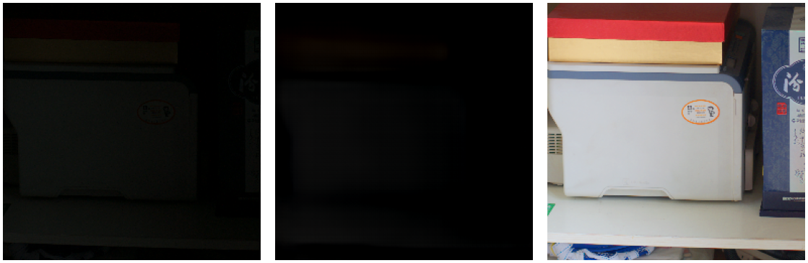
구현 ③ Baseline 1 · 2 및 RD-Curve
Baseline 1 — 순정 CompressAI (학습 없음)
사전학습 bmshj2018_hyperprior를 eval15에 그대로 적용
quality 1 / 2 / 3 각각 model.compress()로 실제
비트스트림을 생성해 BPP를 실측
측정 결과 (eval15 15장 평균)
q = 1 BPP 0.035 PSNR 35.59 dB
q = 2 BPP 0.047 PSNR 36.73 dB
q = 3 BPP 0.064 PSNR 37.87 dB
→ quality를 올리면 용량과 화질이 함께 증가하는
정상적인 Rate-Distortion 곡선 확인
Baseline 2 — 가우시안 JDC
깨끗한 사진에 인공 노이즈(σ = 25/255)를 합성해 학습
→ 실제 저조도에서 밝기 개선 실패, 기존 논문 방식의
Domain Shift 한계를 실증
주의 · 위 PSNR은 압축 충실도
(복원 vs 입력) 기준으로,
개선 성능(복원 vs 정답)과
축이 서로 다름
입력 · Baseline 2 출력 · 정답
출력이 입력보다 오히려 어두움 — PSNR 4.48 dB
밝기 개선이 전혀 일어나지 않음을 확인

Slide 7
Baseline 3 학습 결과 (정량)
학습 설정
Model : bmshj2018_hyperprior (quality = 2, pretrained) / CBAM : none / γ : 0.0
Data : LOL our485 (485 pairs), 256×256 random crop + horizontal flip
Optim : Adam lr 1e-4 (main) / 1e-3 (aux), λ = 0.0035, batch 32, 300 epochs
Loss : R_bpp + λ · 255² · MSE (순수 Rate-Distortion, Edge 항 없음)
학습 로그 (WandB, 300 epoch 완주 · 256×256 crop 기준)
Loss_Total 3.97 BPP 0.331 MSE_Term 3.64 Edge_Term 0.00
MSE_Term은 20~30 epoch에서 급락 후 정체 → 단순 구조의 표현력 한계
eval15 정량 평가 (학습에 쓰지 않은 15장 · 전체 해상도 · 실제 비트스트림)
7.76 → 18.07 dB
PSNR ( +10.31 dB )
0.848
SSIM
0.173
BPP (bits per pixel)
판정 · 밝기 복원이 정상 작동함을 확인 → Ours와 비교할 공식 기준선으로 채택

Slide 8
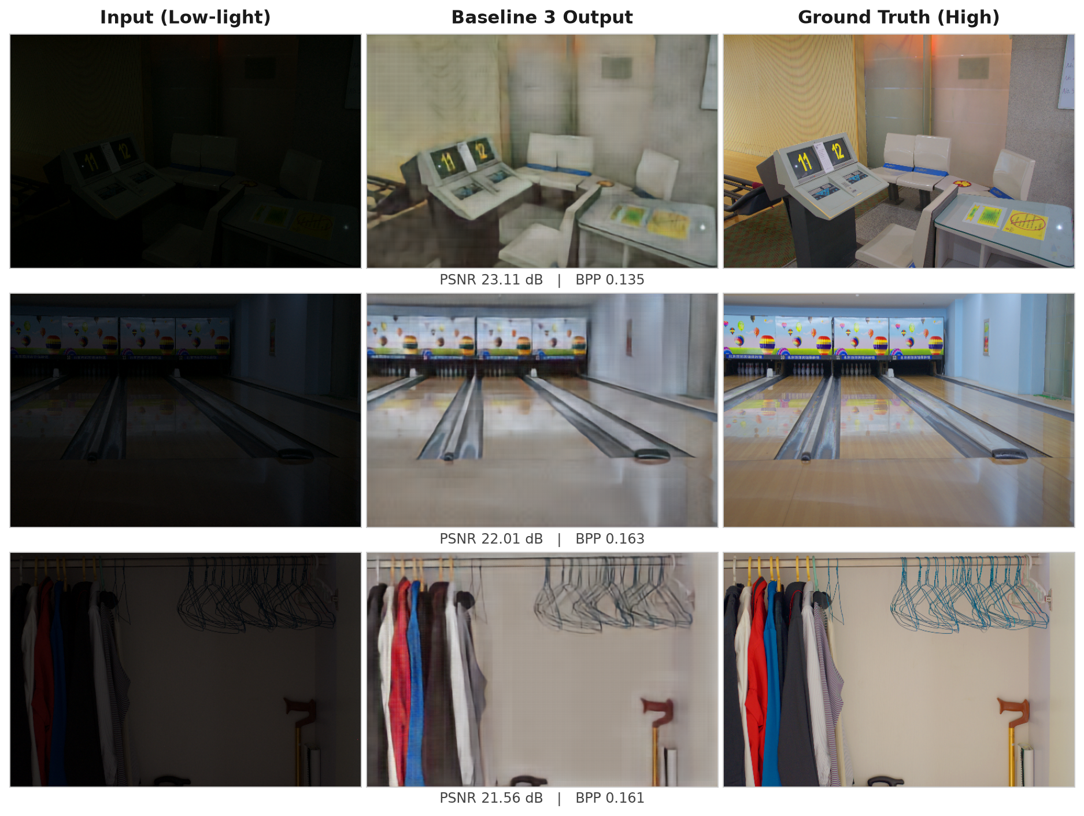
Baseline 3 복원 결과
관측 결과
밝기 복원 — 성공
극단적으로 어두운 입력에서도
전반적 밝기와 색감을 복원
PSNR 7.76 → 18.07 dB
윤곽선 — 뭉개짐
간판 글씨 · 직물 질감 등
고주파 디테일이 소실되는
전형적 Oversmoothing 발생
→ MSE 단독 손실의
구조적 한계를 확인
→ Edge Loss 도입의
근거를 정성적으로 확보

Slide 9
향후 계획
4주차 (현재)
Baseline 3 기준선 확보 완료
5주차
단계별 Ablation 학습 : (a) Edge Loss만 추가 (b) CBAM만 추가 (c) 둘 다 적용
CBAM 삽입 위치(encoder vs decoder) 비교
5~6주차
quality 1 / 2 / 3 다중 학습으로 Ours RD-Curve 작성 → Baseline 3과 동일 축에서 비교
간판 텍스트 · 질감 영역 zoom-in 정성 비교로 Edge Loss 효과 시각화
6주차
최종 발표 자료 정리 (8/25)
추가 검토 · 학습 데이터 확장 (LOL-v2 Real + Synthetic 우선, LSRW 차순위)

Slide 10
감사합니다

